Slide 1
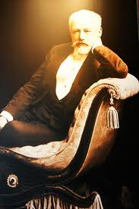
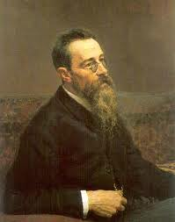
Знакомство с произведениями русских композиторов- классиков.
Подготовила
Учитель музыки
Наталья Владимировна Акопян
МАОУ СОШ №111
Г. Туапсе
2012г.

Slide 2
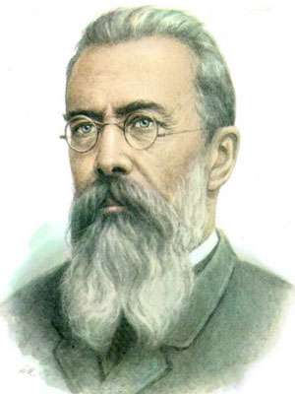
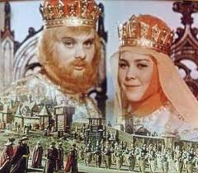
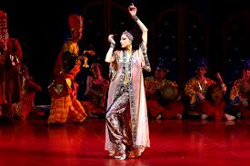
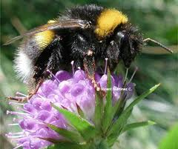
Николай Андреевич РИМСКИЙ-КОРСАКОВ

Slide 3
«ПОЛЕТ ШМЕЛЯ» ИЗ ОПЕРЫ «СКАЗКА О ЦАРЕ САЛТАНЕ»
Как вы думаете, что хотел показать композитор?
Какое наиболее яркое средство музыкальной выразительности вы почувствовали?
Какой здесь темп?
Какой инструмент проводит мелодию?
Полет шмеля
темп
быстрый
скрипка

Slide 4
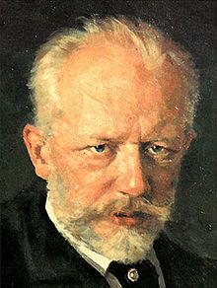
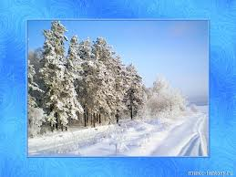
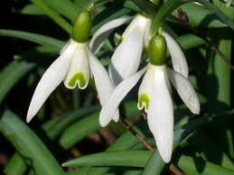
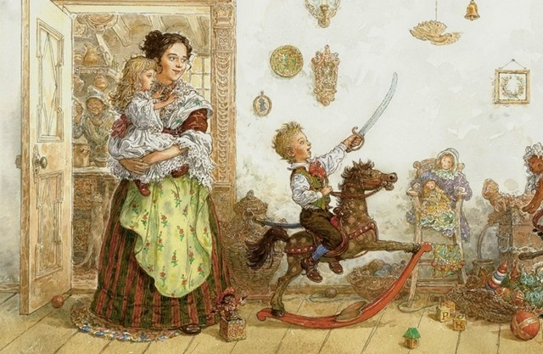
ПЕТР ИЛЬИЧ ЧАЙКОВСКИЙ

Slide 5
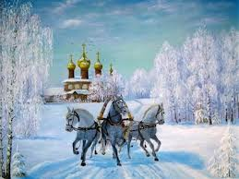
Фортепианный цикл «Времена года» «Ноябрь»
Какой характер музыки?
Как вы думаете, что хотел показать композитор?
Интонации какого жанра мы слышим?

Slide 6
Фортепианный цикл «Времена года» «Ноябрь»
Выберите слово, которое не подходит к характеру музыки?
ШИРОКО
ПЛАВНО
ИГРИВО
ПЕВУЧЕ
ЗАДУШЕВНО

Slide 7
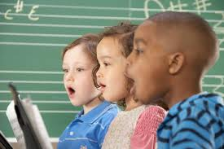
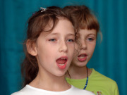
МУЗЫКАЛЬНАЯ РАЗМИНКА
Ра-ра-ра, ра-ра-ра,
Музыкальная игра.
Ру-ру-ру, ру-ру-ру,
Очень любим мы игру.

Slide 8
«Мама.» слова и музыка Анны Петряшевой.
1. На свете слова нет Роднее и дороже. Встречаем с ним рассвет И спать ложимся тоже. Есть в этом слове жизнь, Есть в этом слове песня, Нам без него никак не прожить.
Припев: Мама, одно есть слово на планете - Мама! Мама, твоя любовь, как солнце, светит, Мама! Мама - дыханье радости и света, Мама! Мама, твоим теплом земля согрета! Мама, мама, мама!
2. Сегодня все цветы Распустятся для мамы! Сегодня все мечты О добром и о главном! Тепло любимых глаз И свет твоей улыбки Важней всего на свете для нас!
Припев: Мама, одно есть слово на планете - Мама! Мама, твоя любовь, как солнце, светит, Мама! Мама - дыханье радости и света, Мама! Мама, твоим теплом земля согрета! Мама, мама, мама

Slide 9
РЕФЛЕКСИЯ
С творчеством, каких композиторов вы проводили исследовательскую работу.
С какими произведениями мы познакомились ?
Что такое цитата?
Что такое музыкальный цикл

